Slide 1
Fra spild til forretning

Slide 2
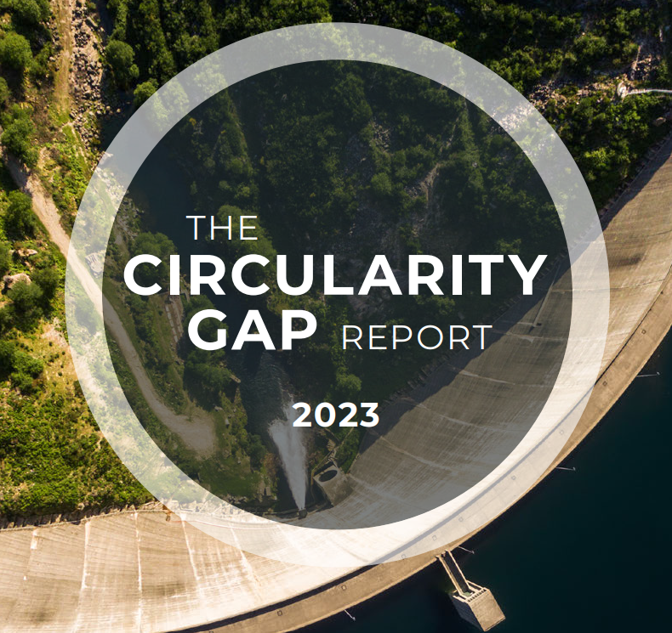
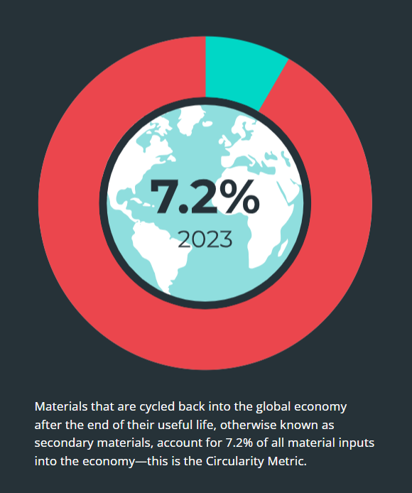
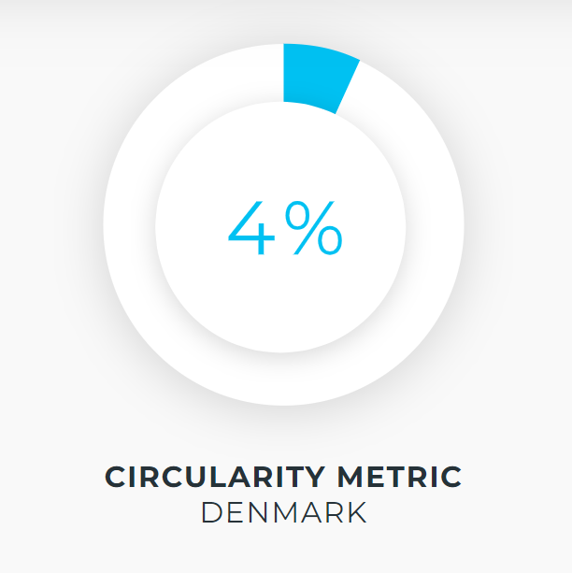
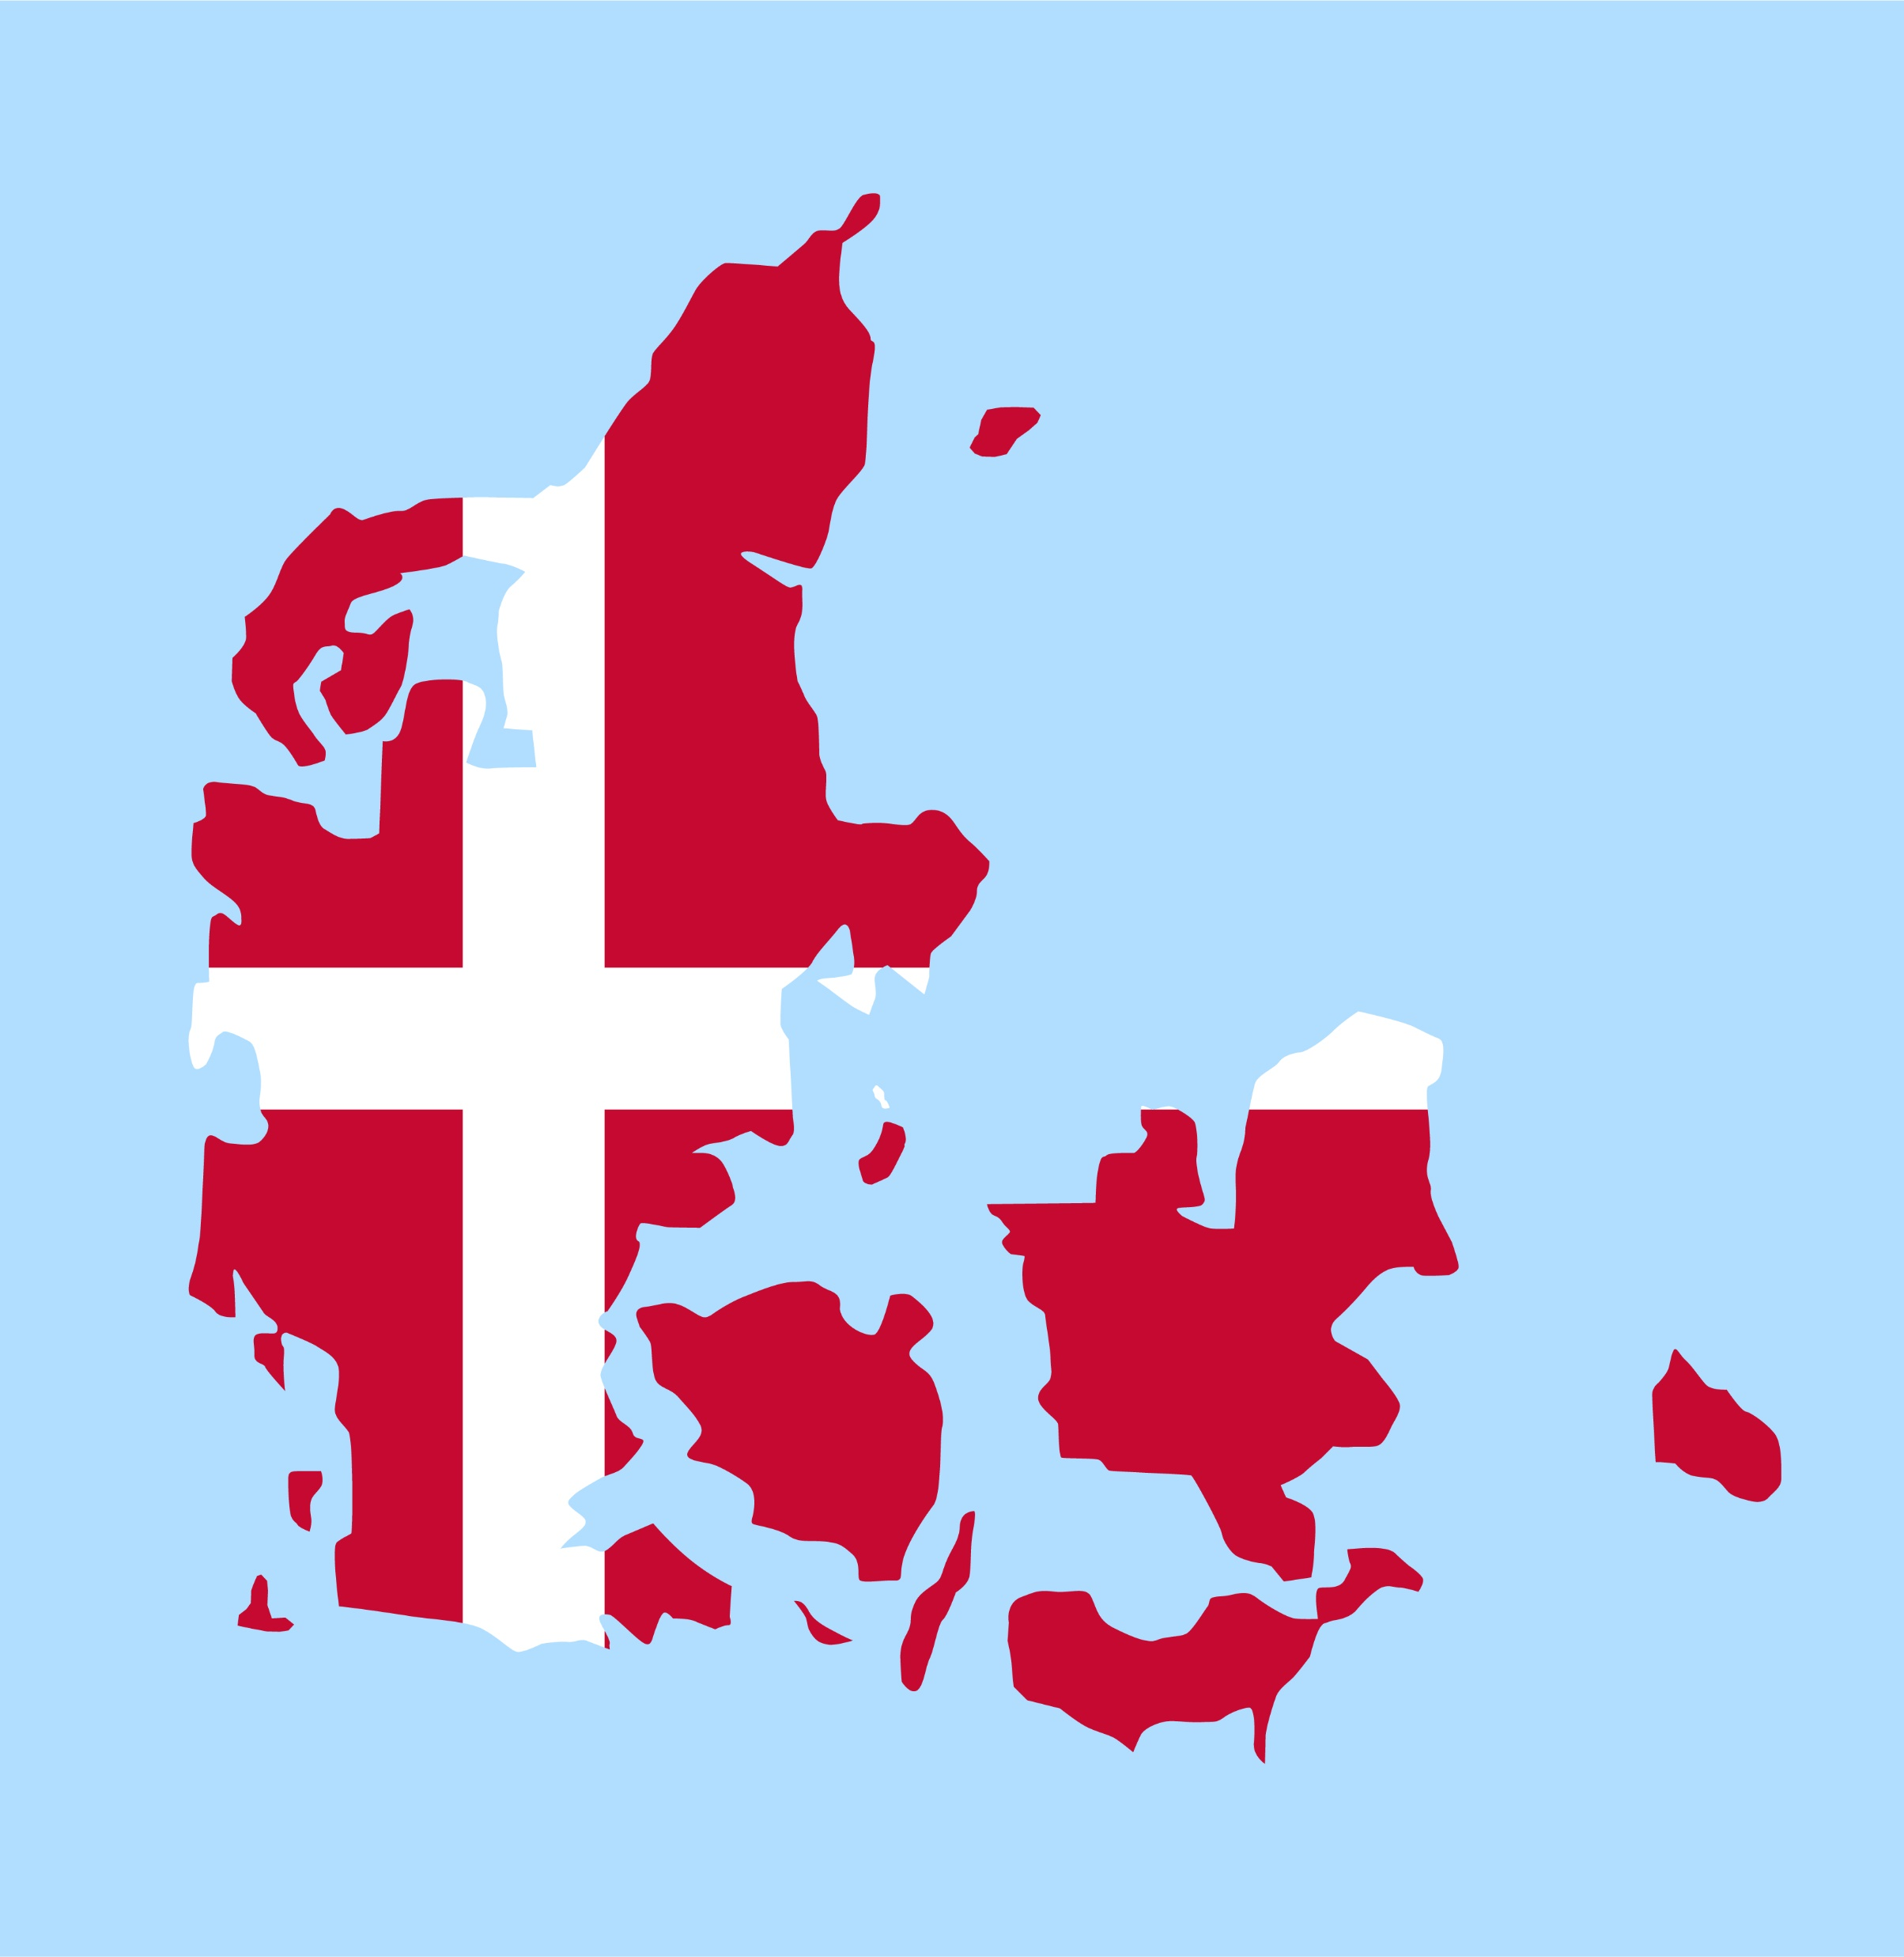
Hvor cirkulære er vi?
Kilde: Circular Gap Report
Notes:
På verdensplan er vi 7.2 % cirkulære
– det betyder at blot 7.2% af alle materialer, som forbruges kommer tilbage i systemet som genanvendte materialer.
Desværre bliver vi trods større og større fokus på bæredygtighed mindre og mindre cirkulære
Men hvad med Danmark?
Er vi bedre eller dårligere end resten af verdenen?
Vi er dårligere med kun 4.2 % desværre
Kort fortalt har vi masser af grøn energi, men vi har et tårnhøjt ressource forbrug og har mange materialer bundet i huse, infrastruktur mm. fordi vi er et rigt og udviklet land.
Konklusioner fra den danske rapport:
DENMARK’S ECONOMY IS ONLY 4% CIRCULAR
This is considerably lower than the Circularity Metric for the global economy, measured at 7.2% in 2023. This means that out of all the materials consumed only 4% make it back into the economy in the form of recycled materials.
But this doesn’t mean the other 96% of materials are wasted. Almost half of the materials in the Danish economy are locked into stock—from buildings and infrastructure to vehicles and machinery—and are unavailable for recycling for many years, while a further approximately 30% is renewable, carbon-neutral biomass.
Danes consume 24.5 tonnes of virgin materials per person per year
This is well above the EU average of 17.8 tonnes per person, and the global average of 12 tonnes per person. Moreover, this figure is more than three times higher than the estimated ‘sustainable’ level of consumption, 8 tonnes per capita. Denmark’s carbon footprint, at 11.1 tonnes per capita, also falls above the EU average of 9.5 tonnes per capita.

Slide 3

Danmark er vi blot 4% cirkulære
Kilde: YouTube
Notes:
Video som går lidt tættere på hvor Danmark står i forhold til andre lande samt hvorfor vi ikke er bedre.
Selve strategierne til reduceres vores materialeforbrug og CO aftryk skal findes i rapporren, som findes her:
https://www.circularity-gap.world/2023

Slide 4
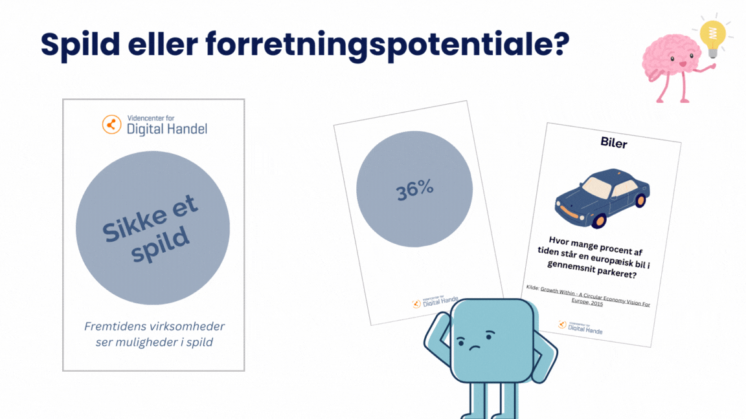

Slide 5
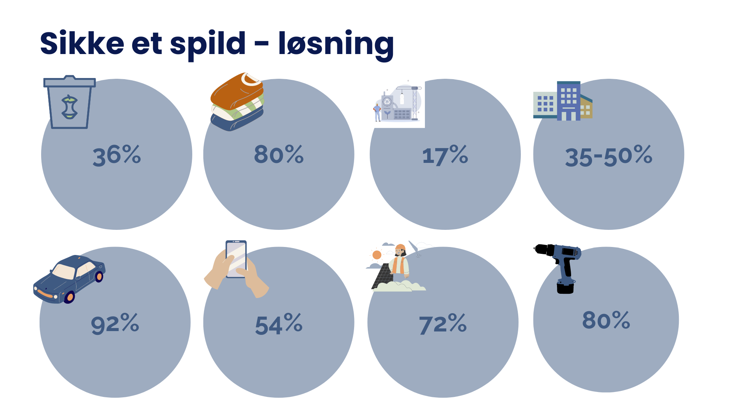

Slide 6

Hvor ser I spild?
Billede via pinterest
Notes:
Tag en snak med eleverne om de lægger mærke til spild i deres hverdag

Slide 7

Potentialet i cirkulær økonomi
Billede af Josh Power via Unsplashed

Slide 8
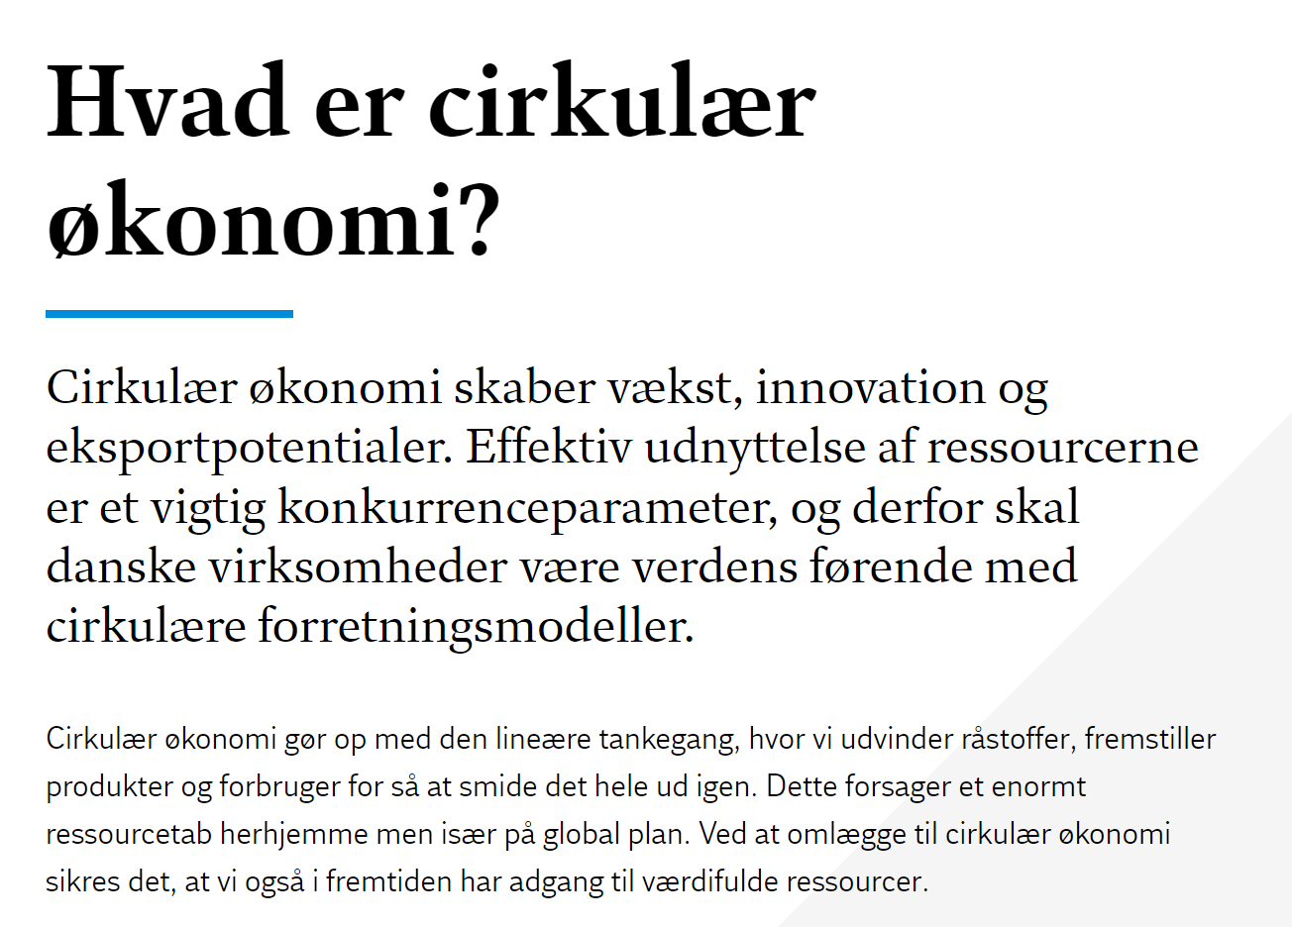
Forretningspotentialet
Har potentiale til at øge BNP med op til 45 mia. kr. i 2035
…reducere Danmarks CO2-udledning med 3-7 pct
…reducere materialet forbruget med op til 50% på visse materialer
På globalt plan relaterer 45% af vores CO2e udledning sig til materialer
Kilde: dansk industri
Notes:
Cirkulær økonomi og klimaet
Det er ikke kun ressourcer, der spares, i en cirkulær økonomi. Cirkulær økonomi kan levere et afgørende bidrag i forhold til at skære i de globale CO2-udledninger. Internationale studier viser, at 55 pct. af de globale CO2-udledninger kan reduceres ved energieffektivitet og skift til vedvarende energi. De resterende 45 pct. stammer fra materialer, og kan adresseres gennem en cirkulær omstilling af vores produktion og forbrug.
I Danmark er det estimeret, at en omstilling til cirkulær økonomi i 2035 kan øge BNP op til 45 mia. kr., nettoeksporten kan stige med 3-6 pct., Danmarks CO2-udledning kan reduceres med 3-7 pct., og forbruget af nye råvarer i produktionen for udvalgte materialer kan reduceres med op til 50 pct. De største potentialer findes indenfor bygge- og anlægssektoren og fødevareområdet. Men også indenfor områder som elektronik, plast og tekstil er potentialerne til at føle på, hvis virksomheder omlægger til cirkulær økonomi.

Slide 9
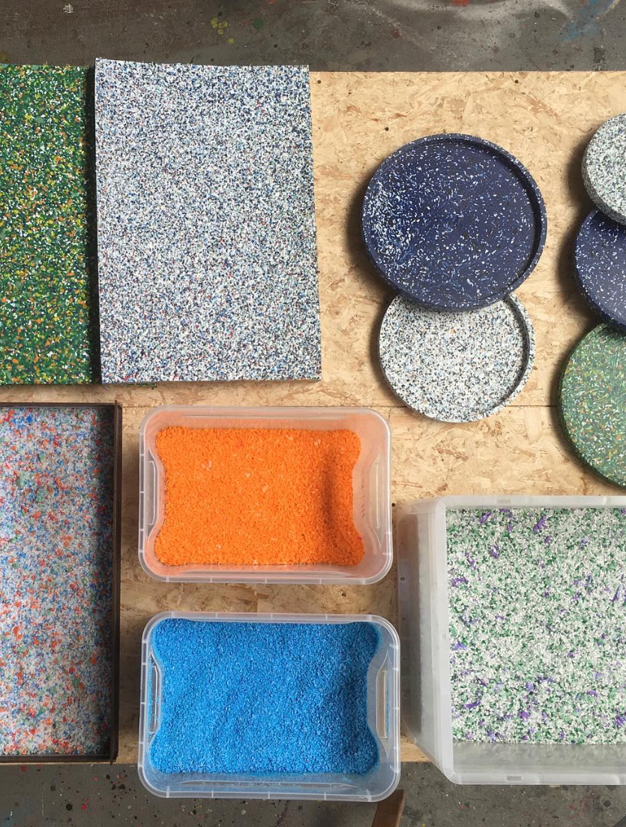
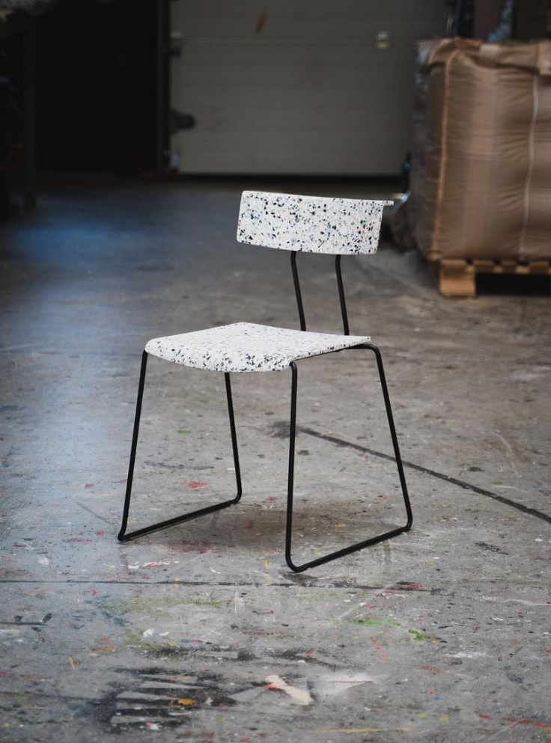

Fra plastikaffald til…
Læs mere om danske A Circular Design Studio. Alle billeder er hentet fra instragram
Notes:
A Circular Design Studio er et utraditionelt plastiksnedkeri, der skaber interiør, installationer og kunstværker, i 100% genanvendt plast, indsamlet fra husholdninger, naturen eller virksomheder i Danmark.

Slide 10

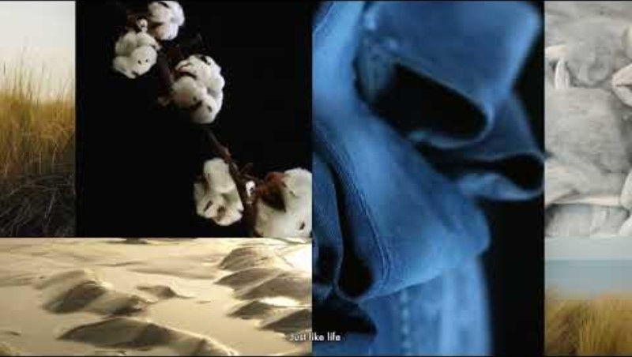
Fra jeans til jeans
Læs mere om mud jeans

Slide 11

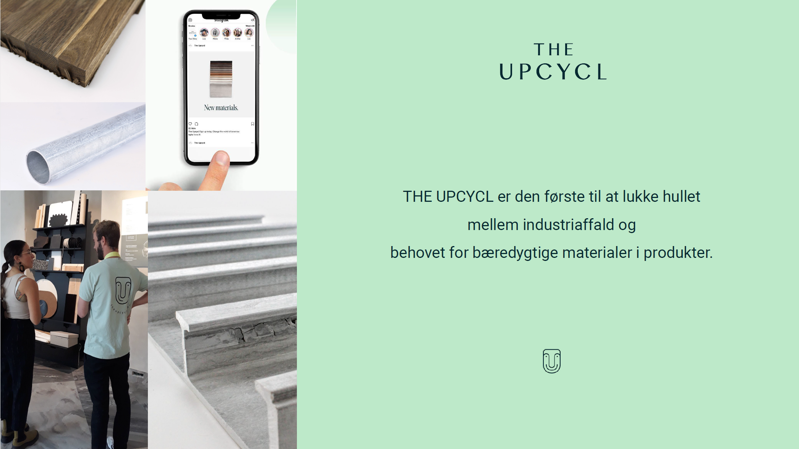
Fra industriaffald til…
Læs mere om danske the upcycl

Slide 12
Baggrundsmateriale

Slide 13
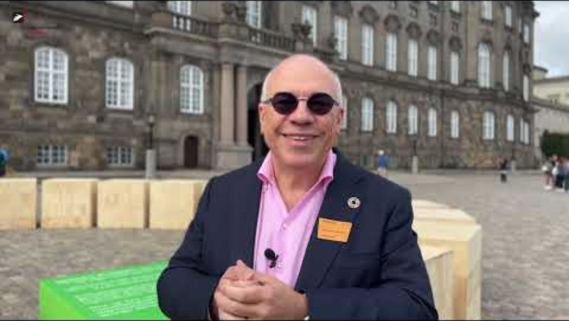
Danmark kan gå fra 4 – 8%
Kilde: Teknologisk Institut

Slide 14

Hvor cirkulære er vi på verdensplan?
Kilde: Circular Gap Report

Slide 15
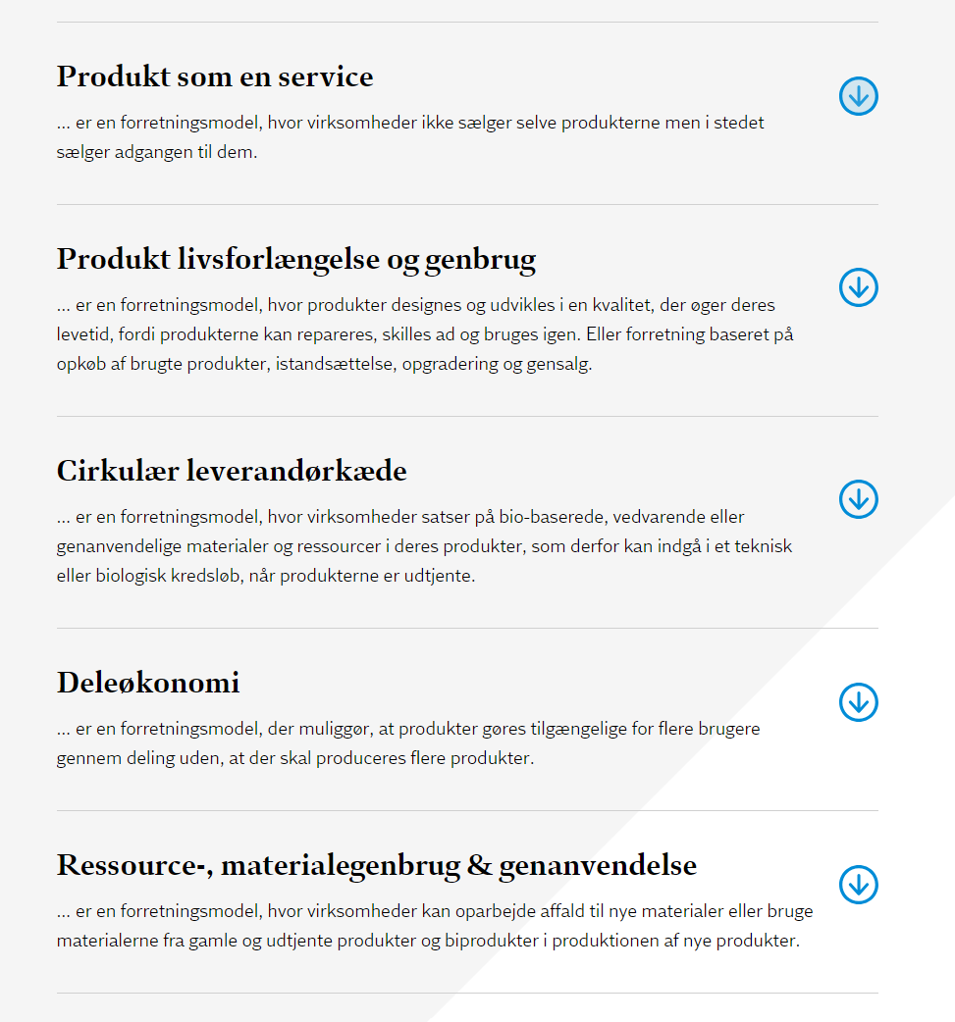
5 forretningsmodeller
Kilde: dansk industri
Notes:
Dette slide er kun relevant, hvis man vil dykke længere ned i forskellige cirkulære forretningsmodeller.

